Slide 1





PROYECTO
“MI VISIÓN ACADÉMICA”
Presentación final de capstone

Slide 2



PROYECTO “MI VISIÓN ACADÉMICA”
Integrantes del proyecto
Diego Rios
Geraldine Bastias
Product Owner
Responsable del desarrollo del frontend, implementación de las funcionalidades usando Python, Django, además de los registros de “Dailys” y el plan de pruebas
Scrum Master
Responsable de la planificación y ejecución del proyecto, backend de la plataforma, coordinación del equipo de trabajo

Slide 3

Video

Slide 4
Descripción del Proyecto
PROYECTO “MI VISIÓN ACADÉMICA”
Problemática
Propuesta de solución
Rendimiento académico poco claro: No cuentan con un espacio que muestre su progreso de forma clara y analítica.
Retroalimentación docente limitada: Poco personalizada y no queda registrada
Combinar calificaciones, preferencias del estudiante y orientación: No existe una herramienta
Claridad sobre qué habilidades reforzar: Los alumnos no tienen claro que deben reforzar
Decisiones académicas basadas más en intuición: Sin contar con los datos necesarios
Crear una plataforma web educativa que:
Analiza calificaciones automáticamente: procesa y organiza el rendimiento del estudiante.
Genera gráficos comparativos: por área, asignatura y semestre.
Mejora la comunicación alumno–docente: mediante retroalimentación personalizada.
Ofrece un test vocacional: para orientar intereses y preferencias.
Crea un informe integral con IA
  Fortalezas y debilidades
  Recomendaciones académicas
  Sugerencias de recursos
  Áreas laborales posibles
  Consejos de mejora

Slide 5
PROYECTO “MI VISIÓN ACADÉMICA”
Objetivo General
Objetivos Específicos
Desarrollar una plataforma web que entregue a los estudiantes un análisis académico integral mediante gráficos, retroalimentación docente, test de intereses y un informe inteligente generado con IA, para apoyar la toma de decisiones educativas y laborales.
Carga automática de calificaciones: mediante el certificado oficial de Duoc UC.
Rendimiento con gráficos: por asignatura, área y semestre.
Solicitudes y respuestas de retroalimentación: entre alumno y docente.
Test de intereses: integrado al perfil del usuario.
IA analista educativa: genera un reporte personalizado en PDF.
Historial evolutivo: guarda todos los informes generados.

Slide 6
Alcances y Limitaciones del proyecto
PROYECTO “MI VISIÓN ACADÉMICA”
Alcances
Limitaciones
Desarrollar un MVP funcional con todas las características principales.
Panel de estudiante con gráficos, test, retroalimentaciones y generación de informes.
Panel de docente con gestión completa de solicitudes y generación de retroalimentaciones.
Integración de IA para informes generados desde los datos reales del usuario.
Despliegue en la nube mediante Vercel.
Almacenamiento en base de datos de Supabase.
Carga de asignaturas desde CSV con validación de formato.
Sin integración automática: requiere carga manual vía CSV y certificado.
IA avanzada pendiente: El modelo de IA puede tener limitaciones según el volumen de datos.
Validación del Análisis: La precisión del análisis depende de la información proporcionada por el estudiante.
Se implementó un prototipo (MVP): no es aún un sistema institucional.

Slide 7
Metodología del desarrollo del proyecto
PROYECTO “MI VISIÓN ACADÉMICA”
Metodología Híbrido teniendo en cuenta la combinación de metodologías Ágil y Tradicional.
Metodología Tradicional
(Inicio y Cierre del proyecto)
Metodología Ágil
(Desarrollo)
Fase inicial para la planificación del alcance, cronograma, posibles riesgos, costos y calidad.
Fase final para la validación, entrega oficial y cierre administrativo
Aplicada durante la construcción del MVP.
Trabajo en ciclos cortos con reuniones diarias, retrospectivas y demos incrementales.
Flexibilidad y adaptación rápida a cambios y retroalimentación de usuarios.

Slide 8
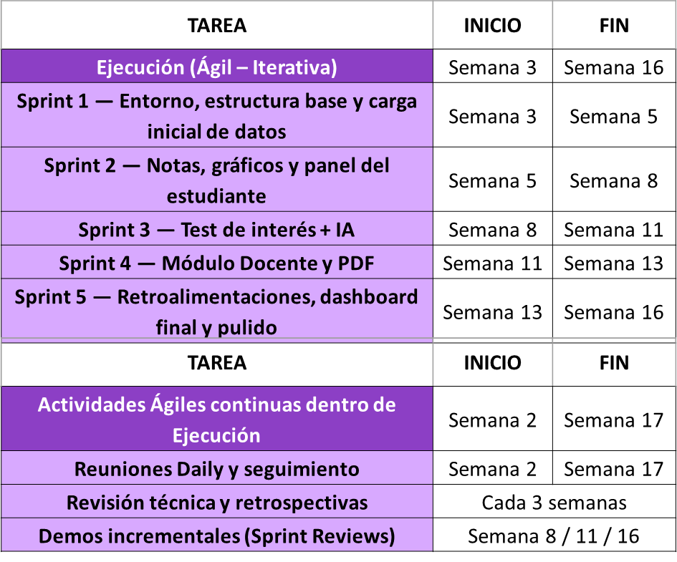
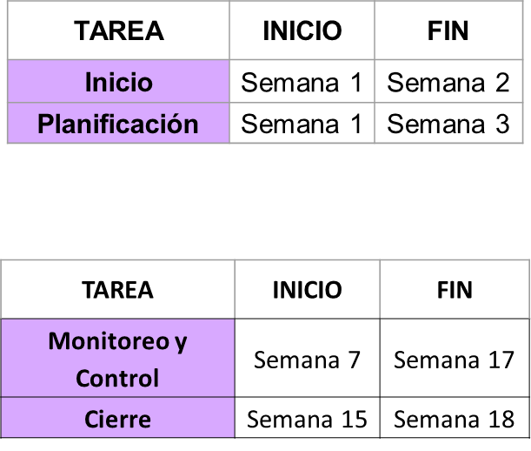
PROYECTO “MI VISIÓN ACADÉMICA”
Cronograma del proyecto
Metodología Tradicional
Metodología Ágil

Slide 9
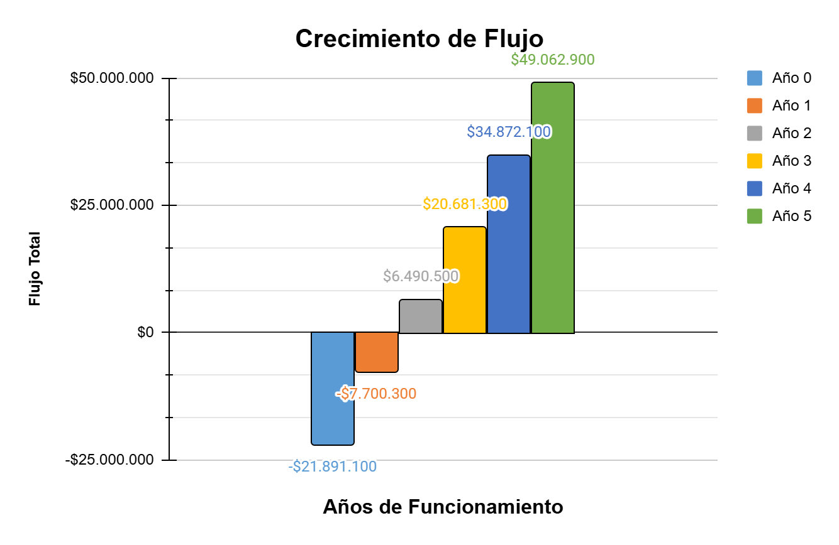
PROYECTO “MI VISIÓN ACADÉMICA”
Costos del proyecto
El presupuesto oficial del proyecto: $21.891.100 CLP
Costos anuales de operación + mantenimiento: $5.809.200/año
Costo total 5 años: $50.937.100
Rentabilidad esperada: 50%
Modelo SaaS educativo escalable
Crecimiento anual de adopción del sistema
Precio de licencia sede (anual) $20.000.000

Slide 10
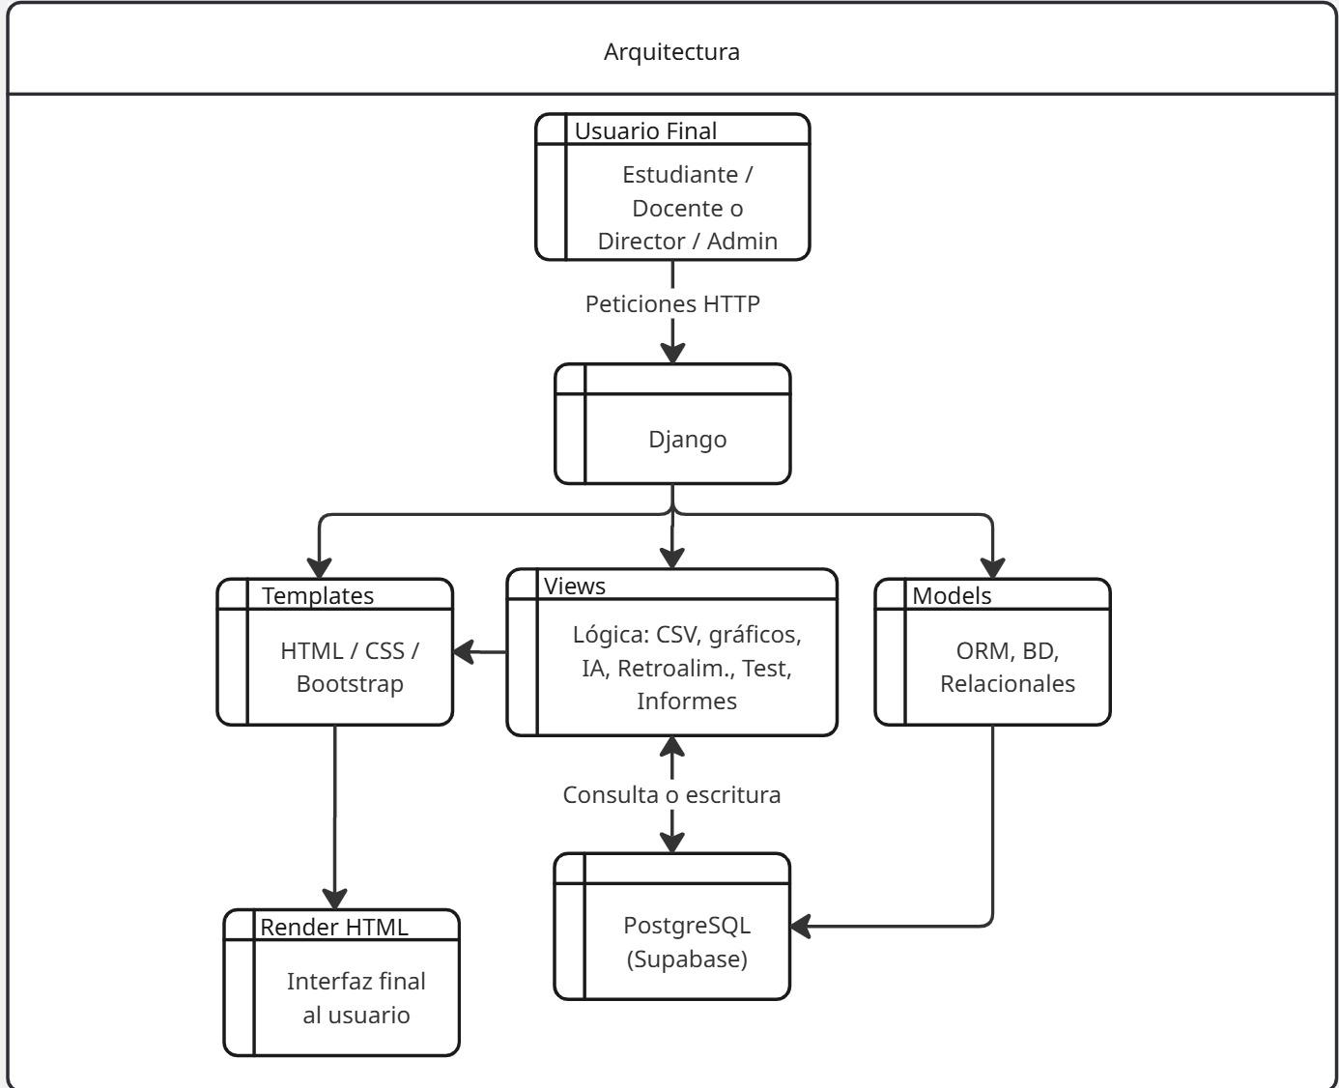
PROYECTO “MI VISIÓN ACADÉMICA”
Arquitectura del software

Slide 11
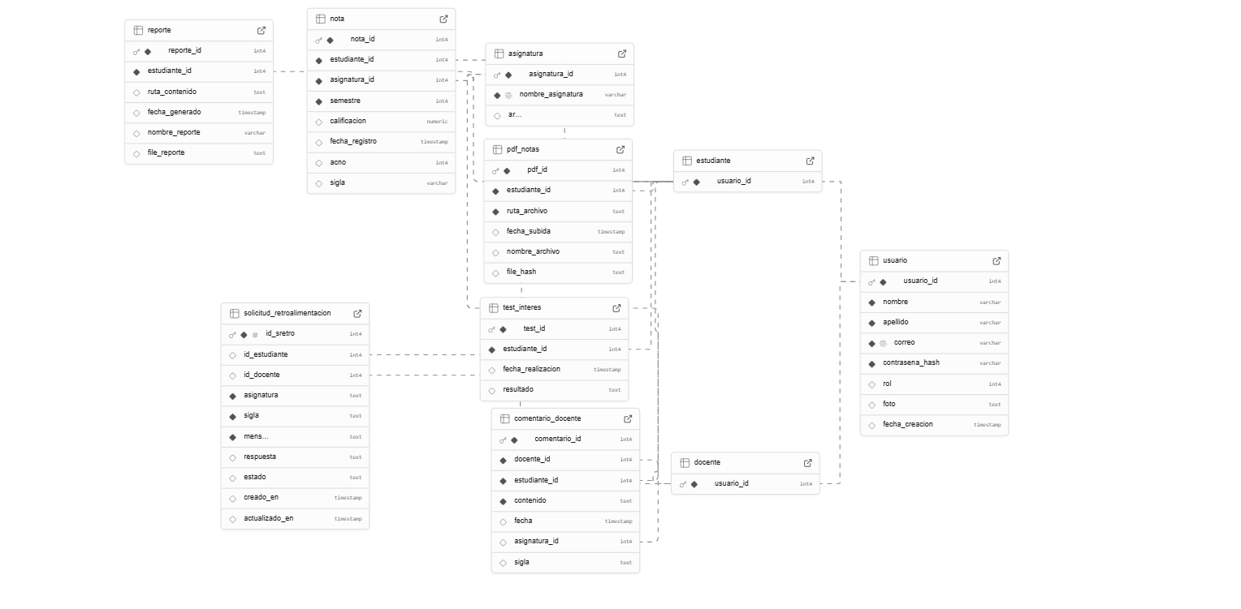
Modelo de datos
PROYECTO “MI VISIÓN ACADÉMICA”

Slide 12
Tecnologías Utilizadas
PROYECTO “MI VISIÓN ACADÉMICA”
Frontend
Backend
Deployment
HTML5
CSS3
Bootstrap 5
Chart.js
SweetAlert2
JavaScript
Django(Python)
Arquitectura MVT
IA (Mistral 7B)
Vercel
Base de datos y servicios
Herramientas de apoyo
Supabase (PostgreSQL)
API Supase Python Client
GitHub
Planner (Gestión Ágil)
Miro (Diagramas)

Slide 13
Demostración del proyecto

Slide 14
Resultados Obtenidos
PROYECTO “MI VISIÓN ACADÉMICA”
MVP completamente funcional.
Carga automática de notas desde certificado oficial.
Gráficos avanzados de rendimiento académico.
Comunicación efectiva entre estudiante y docente.
Test de intereses operativo y almacenado.
Generación de informes inteligentes con IA.
Historial de informes evolucionando con el estudiante.
Panel docente robusto con gestión de retroalimentaciones
Plataforma desplegada en la nube.
Panel de administración para gestionar asignaturas vía CSV.
Interfaz moderna, clara y adaptada al usuario.
Autenticación y seguridad mediante sesiones.
Documentación completa y actualizada bajo metodología híbrida.

Slide 15
Obstáculos presentados en el proyecto
PROYECTO “MI VISIÓN ACADÉMICA”
Integración del certificado de notas con formatos variados.
Tiempo limitado para implementar algoritmos más avanzados.
Integración de IA avanzada para generar informes consistentes.
Limitaciones de plan gratuito de hosting.
Falta de integración directa con sistemas institucionales.

Slide 16
PROYECTO “MI VISIÓN ACADÉMICA”
Preguntas de la comisión

